Slide 1
Module 9: Memory Management
Background（背景）
Logical versus Physical Address Space（逻辑与物理地址空间）
Contiguous Allocation（连续分配）
Paging（分页）
Segmentation（分段）
Segmentation with Paging（段页式）
Swapping （交换）

Slide 2
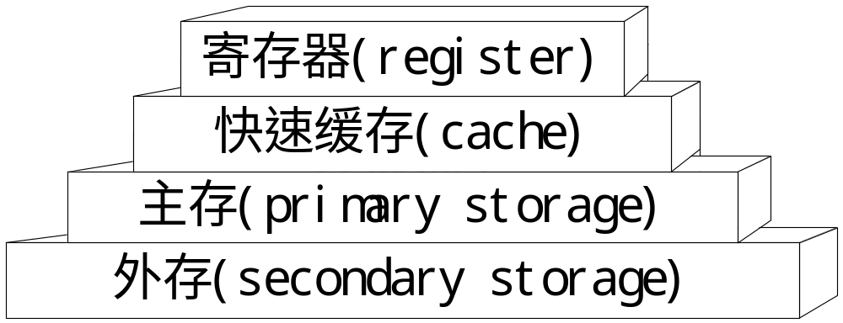
Background
存储层次结构

Slide 3
Background
Program must be brought into memory and placed within a process for it to be executed.（程序必需放入内存并放入一个进程才能被执行）
Input queue – collection of processes on the disk that are waiting to be brought into memory for execution.（输入队列— 磁盘上等待进入内存并执行的进程的集合）
User programs go through several steps before being executed. （用户程序在执行之前必需经历很多步骤）

Slide 4
Background
内存
目标模块
链接
程序
装入
程序
源程序
编译
装入模块
…..
库

Slide 5
源程序
逻辑地址空间
物理地址空间
0
1000
int x, y;
x = 5;
y = x + 3;
100
1100
str 5 [200]
ldr R1, [200]
add R2,R1,3
str R2, [204]
str 5 [200]
ldr R1, [200]
add R2,R1,3
str R2, [204]
编译
链接
装入
分区
200
x
x
1200
204
1204
y
y
300
1300

Slide 6
Binding of Instructions and Data to Memory
Address binding of instructions and data to memory addresses can
happen at three different stages.（指令和数据绑定到内存地址可以在三个不同的阶段发生。）
Compile time（编译时期）: If memory location known a priori, absolute code can be generated; must recompile code if starting location changes.（如果内存位置已知，可生成绝对代码；如果开始位置改变，需要重新编译代码）
Load time（装入时期）: Must generate relocatable code if memory location is not known at compile time.（如果存储位置在编译时不知道，则必须生成可重定位代码）
Execution time（执行时期）: Binding delayed until run time if the process can be moved during its execution from one memory segment to another. Need hardware support for address maps (e.g., base and limit registers). （如果进程在执行时可以在内存中移动，则地址绑定要延迟到运行时。需要硬件对地址映射的支持，例如基址和限长寄存器）

Slide 7
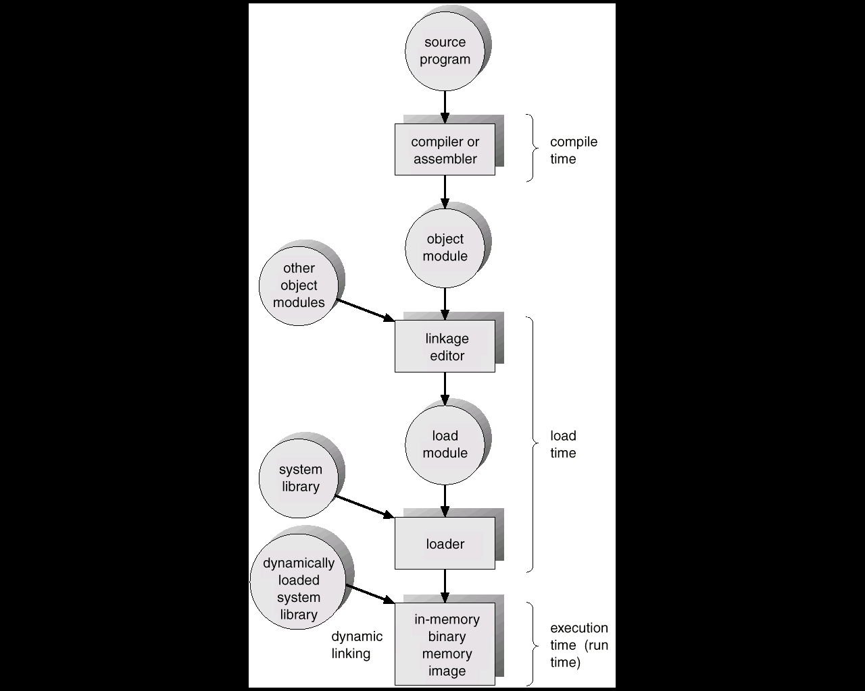

Slide 8
1.编译后
…
156：（存放count的值）
…
move 1156 3
…
156：（存放count的值）
…
move 156 3
…
156：（存放count的值）
…
move 156 3
2.加载到内存后
…
（存放count的值）
move 1156 3
（存放count的值）
move 1156 3
（存放count的值）
move 156 3
编译时绑定
…
Integer count
…
Count=3
…
加载时绑定
…
Integer count
…
Count=3
…
运行时绑定
…
Integer count
…
Count=3
…
1156
1156
1000+156=1156
（执行该指令时转换）
1156

Slide 9
Logical vs. Physical Address Space
重定位
The concept of a logical address space that is bound to a separate physical address space is central to proper memory management.
（逻辑地址空间的概念同物理地址空间相关联，它是正确内存管理的中心。）
  Logical address – generated by the CPU; also referred to as virtual address.（逻辑地址—由CPU产生；也叫做虚拟空间。）
  Physical address – address seen by the memory unit.（物理地址—内存设备所读入的地址）
Logical and physical addresses are the same in compile-time and load-time address-binding schemes; logical (virtual) and physical addresses differ in execution-time address-binding scheme.
（在编译时期和装入时期的地址绑定策略生成的逻辑地址和物理地址是相同的，而在执行时的地址绑定策略是不同的。）

Slide 10
地址重定位
将程序装入到与其地址空间不一致的物理空间，所引起的一系列地址变换过程。
静态地址重定位
  在装入一个作业时，把作业中的指令地址全部转换为绝对地址,在作业执行过程中就无须再进行地址转换工作。
动态地址重定位：动态地址重地位是在程序执行过程中，在CPU访问内存之前,将要访问的程序或数据地址转换成内存地址. 动态重定位依靠硬件地址变换机构完成。

Slide 11
源程序
逻辑地址空间
物理地址空间
0
1000
int x, y;
x = 5;
y = x + 3;
100
1100
str 5 [200]
ldr R1, [200]
add R2,R1,3
str R2, [204]
str 5 [200]
ldr R1, [200]
add R2,R1,3
str R2, [204]
编译
链接
装入
分区
200
x
x
1200
204
1204
y
y
300
1300

Slide 12
逻辑地址空间
物理地址空间
0
.
.
1000
.
.
.
.
100
1100
str 5 [200]
ldr R1, [200]
add R2,R1,3
str R2, [204]
str 5 [1200]
ldr R1,[1200]
add R2,R1,3
str R2,[1204]
装入分区
200
x
x
1200
204
y
y
1204
300
1300
.
.
.
.
.
.

Slide 13
逻辑地址空间
物理地址空间
基地址寄存器
0
.
.
1000
.
.
1000
.
.
相对地址
100
1100
+
str 5 [200]
ldr R1, [200]
add R2,R1,3
str R2, [204]
str 5 [200]
ldr R1, [200]
add R2,R1,3
str R2, [204]
200
装入
分区
200
x
x
1200
204
y
y
1204
300
1300
.
.
.
.
.
.

Slide 14
Memory-Management Unit (MMU)
Hardware device that maps virtual to physical address.（硬件把虚拟地址映射到物理地址）
In MMU scheme, the value in the relocation register is added to every address generated by a user process at the time it is sent to memory.（在MMU策略中，基址寄存器中的值被加入到用户进程所产生的每个地址中,在其送入内存的时候。）
The user program deals with logical addresses; it never sees the real physical addresses.（用户程序所对应到的是逻辑地址，物理地址对它从来都不可见。）

Slide 15
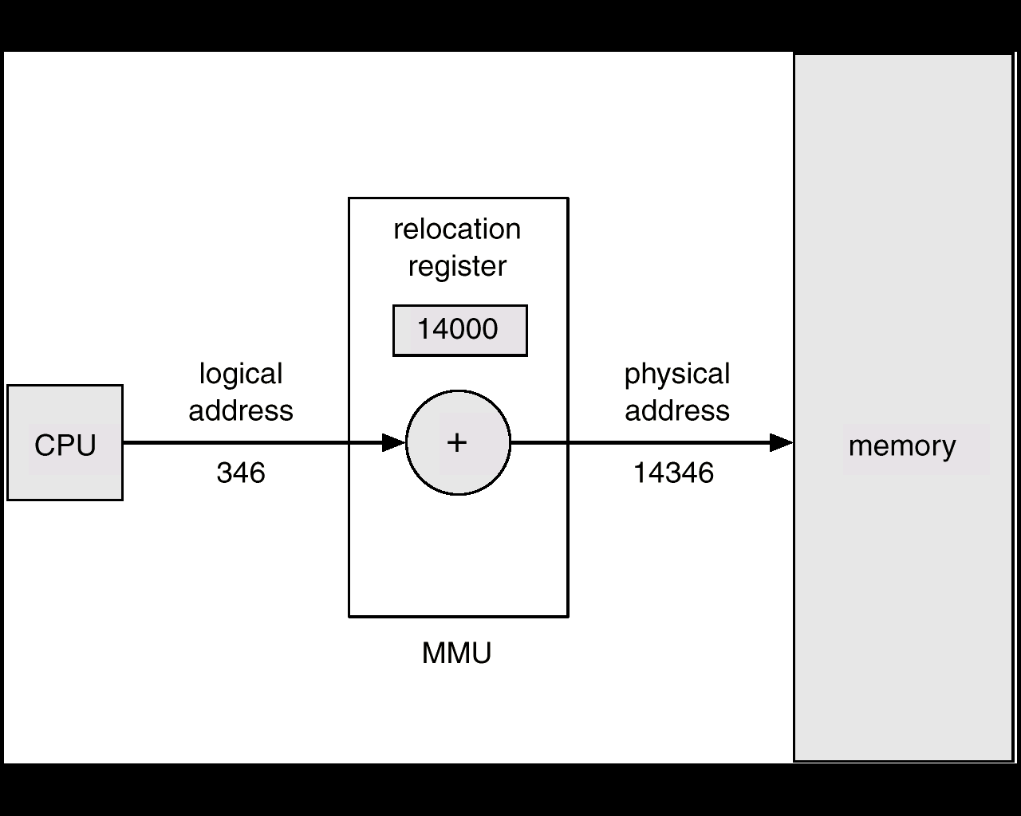
Memory-Management Unit (MMU)

Slide 16
Dynamic Loading
Routine is not loaded until it is called.（例程在调用之前并不加载）
Better memory-space utilization; unused routine is never loaded.（更好的内存空间利用率；没有被使用的例程不被载入。）
Useful when large amounts of code are needed to handle infrequently occurring cases.（当需要大量的代码来处理不经常发生的事情时是非常有用的。）
No special support from the operating system is required implemented through program design.（不需要操作系统的特别支持，通过程序设计实现）

Slide 17
Dynamic Linking
Linking postponed until execution time.（链接被推迟到执行时期）
Small piece of code, stub, used to locate the appropriate memory-resident library routine.（小的代码片 - 存根，用来定位合适的保留在内存中的库程序。）
Stub replaces itself with the address of the routine, and executes the routine.（存根用例程地址来替换自己，以及执行例程。）
Operating system needed to check if routine is in processes’ memory address.（操作系统需要检查例程是否在进程的内存空间）

Slide 18
Overlays
Keep in memory only those instructions and data that are needed at any given time.（只是在内存中保留那些在特定时间所需要的指令和数据）
Needed when process is larger than amount of memory allocated to it.（当进程比所分配的内存大时，覆盖是必需的）
Implemented by user, no special support needed from operating system, programming design of overlay structure is complex.（由用户执行，不需要操作系统的特别支持，覆盖结构的程序设计很复杂。）
要求用户清楚地了解程序的结构，并指定各程序段调入内存的先后次序，它是一种早期的主存扩充的方式

Slide 19
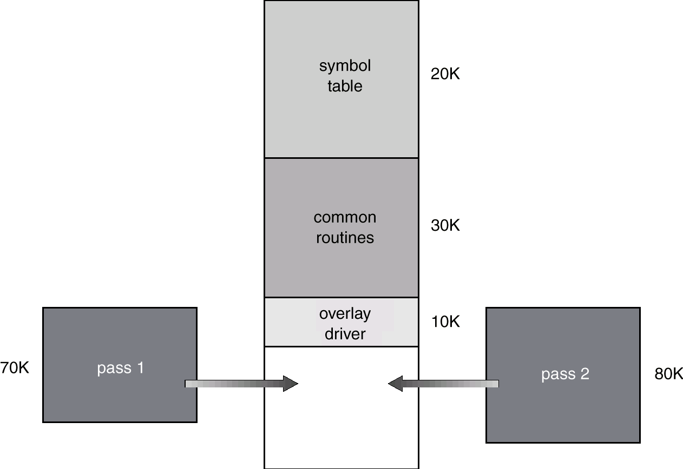
Overlays

Slide 20
Swapping
A process can be swapped temporarily out of memory to a backing store, and then brought back into memory for continued execution.（一个进程可以暂时被交换到内存外的一个备份区，随后可以被换回内存继续执行。）
Backing store – fast disk large enough to accommodate copies of all memory images for all users; must provide direct access to these memory images.（备份区—是一个固定的足够大的可以容纳所有用户内存映像的拷贝；可以提供对这些内存映像的直接存取。）
由操作系统控制，利用外存空间（进程交换区），通过对进程实体的整体交换，来满足用户进程的内存需要。它的主要特点是打破了进程运行的驻留性

Slide 21
Swapping
Roll out, roll in – swapping variant used for priority-based scheduling algorithms; lower-priority process is swapped out so higher-priority process can be loaded and executed.
（滚入，滚出—交换由于基于优先级的算法而不同，低优先级的进程被换出，这样高优先级的进程可以被装入和执行。）
Major part of swap time is transfer time; total transfer time is directly proportional to the amount of memory swapped.
（交换时间的主要部分是转移时间，总的转移时间直接同交换的内存的数量成比例。）
Modified versions of swapping are found on many systems, i.e., UNIX and Microsoft Windows.
（在许多系统如：UNIX，Windows中，可以找到一些被修正过的交换措施。）

Slide 22

Schematic View of Swapping
换出又换入的进程应放在何处？

Slide 23
存储管理方式
连续分配方式：为一个程序分配一段连续的内存空间，主要有：
  单一连续区管理方式；
  多分区管理方式，是一种可用于多道程序的较简单的存储管理方式，又分为:
    固定分区方式
    可变分区方式

Slide 24
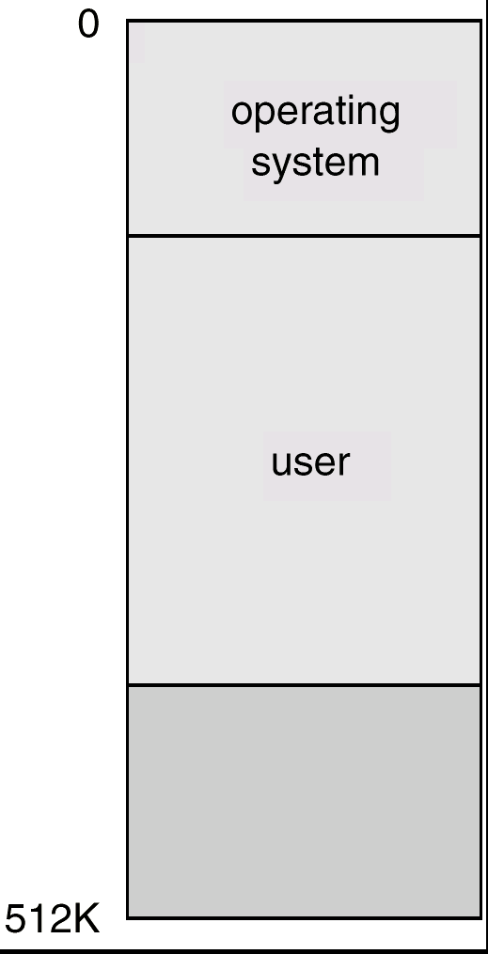
Contiguous Allocation
Main memory usually divided into two partitions:（主存通常被分为两部分）
  Resident operating system, usually held in low memory with interrupt vector.（为操作系统保留的部分，通常用中断矢量保存在内存低端。）
  User processes then held in high memory.（用户进程保存在内存高端。）

Slide 25
Contiguous Allocation
Single-partition allocation（单独分区分配）
用户区只能容纳一道作业
  Relocation-register scheme used to protect user processes from each other, and from changing operating-system code and data.
  （基址寄存器策略由来保护用户进程（同其他进程和改变的操作系统代码和数据分开。）
  Relocation register contains value of smallest physical address; limit register contains range of logical addresses – each logical address must be less than the limit register. （基址寄存器包含最小物理地址的值；限长寄存器包含逻辑地址的范围，每个逻辑地址必需比限长寄存器的值小。）

Slide 26
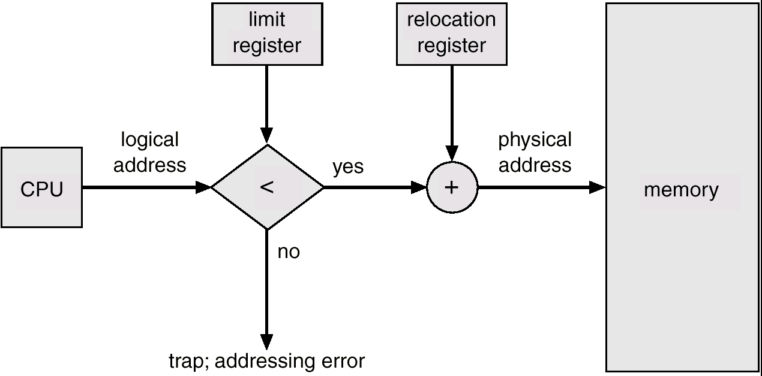
Contiguous Allocation

Slide 27
固定分区(Fixed Partitioning)分配
固定式分区是在作业装入之前，内存就被划分成若干个固定大小的连续分区。
划分工作可以由系统管理员完成，也可以由操作系统实现。
一旦划分完成，在系统运行期间不再重新划分，即分区的个数不可变，分区的大小不可变，所以，固定式分区又称为静态分区。
划分分区的方法如下：
  分区大小相等：只适用于多个相同程序的并发执行（处理多个类型相同的对象），缺乏灵活性。
  分区大小不等：多个小分区、适量的中等分区、少量的大分区。根据程序的大小，分配当前空闲的、适当大小的分区。

Slide 28
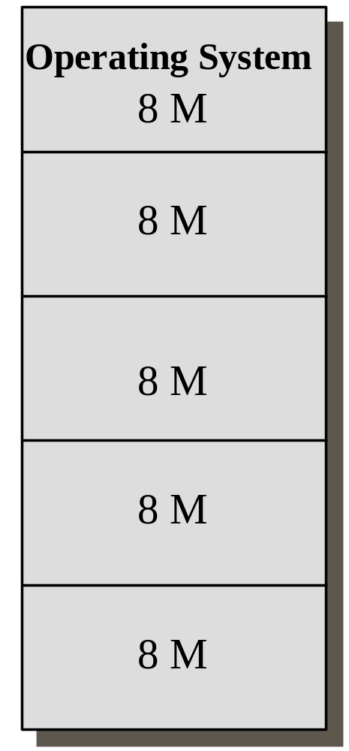
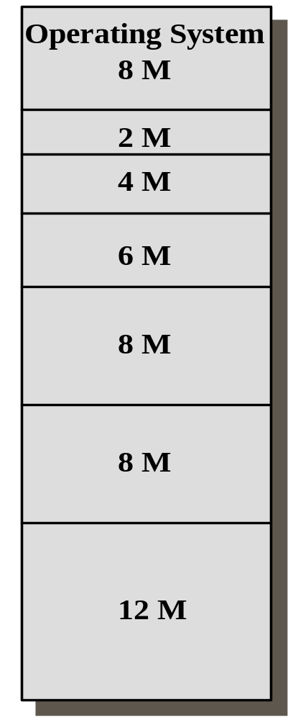
固定分区(大小相同)
固定分区(多种大小)

Slide 29
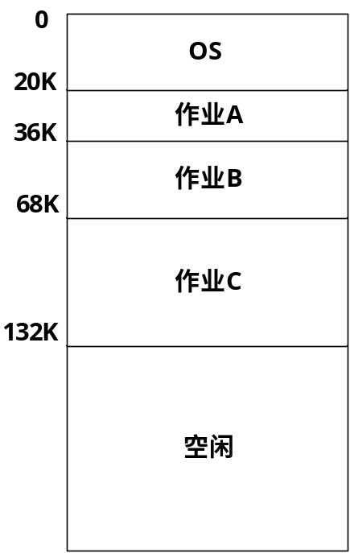
固定分区(Fixed Partitioning)分配
一般将内存的用户区域划分成大小不等的分区，可适应不同大小的作业的需要
系统有一张分区说明表，每个表目说明一个分区的大小、起始地址和是否已分配的使用标志
分区说明表和内存分配图如下所示。
区号 | 大小 | 起址 | 标志
1 | 16K | 20K | 已分配
2 | 32K | 36K | 已分配
3 | 64K | 68K | 已分配
4 | 124K | 132K | 未分配
分区说明表
内存分配图

Slide 30
固定分区分配
优点：易于实现，开销小。
缺点：
  分区大小固定: 内碎片
  分区总数固定: 限制并发执行的进程数目。
采用的数据结构：分区表－－记录分区的大小和使用情况

Slide 31
Contiguous Allocation (Cont.)
Multiple-partition allocation（多分区分配）
分区的划分是动态的,不是预先确定的
  Hole – block of available memory; holes of various size are scattered throughout memory.（分区—可用的内存块，不同大小的分区分布在整个内存中。）
  When a process arrives, it is allocated memory from a hole large enough to accommodate it.（当一个进程到来的时候，它将从一个足够容纳它分区中分配内存。）
  Operating system maintains information about（操作系统包含以下信息）:a) allocated partitions （分配的分区） b) free partitions (hole)（空的分区）
OS
OS
OS
OS
process 5
process 5
process 5
process 5
process 9
process 9
process 8
process 10
process 2
process 2
process 2
process 2

Slide 32
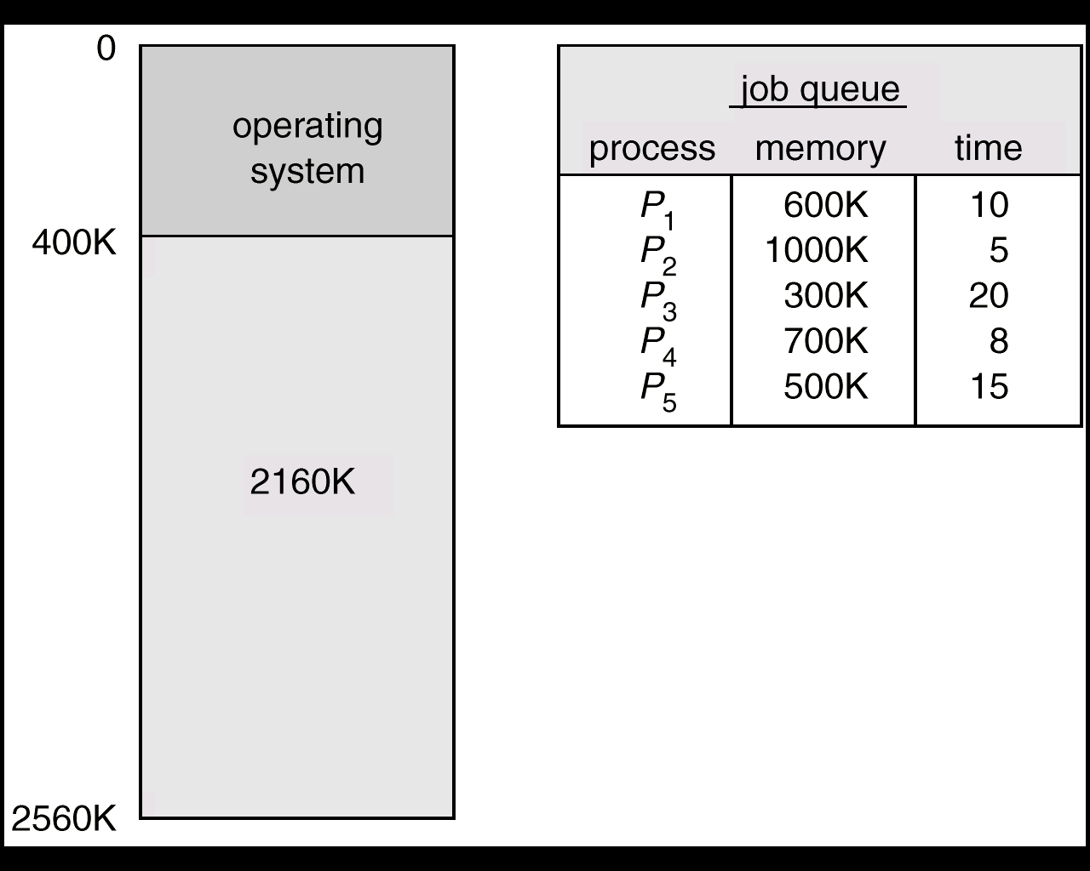
Contiguous Allocation (Cont.)

Slide 33
空闲分区的管理
序号 | 大小 | 起址 | 状态
1 | 48K | 116K | 空闲
2 | 252K | 260K | 空闲
3 | --- | --- | 空表目
4 | --- | --- | 空表目
5 | --- | --- | 空表目
N个字节
可 用
后向
指针
前向
指针
空闲分区表
空闲分区链

Slide 34
可变分区分配
分区分配算法：寻找某个空闲分区，其大小需大于或等于程序的要求。若是大于要求，则将该分区分割成两个分区，其中一个分区为要求的大小并标记为“占用”，而另一个分区为余下部分并标记为“空闲”。分区的先后次序通常是从内存低端到高端。
分区释放算法：需要将相邻的空闲分区合并成一个空闲分区。(这时要解决的问题是：合并条件的判断)

Slide 35
Dynamic Storage-Allocation Problem
How to satisfy a request of size n from a list of free holes.
（怎样从一个空的分区序列中满足一个申请需要。）
First-fit（首先适应）: Allocate the first hole that is big enough.（分配最先找到的合适的分区。）
Best-fit（最佳适应）: Allocate the smallest hole that is big enough; must search entire list, unless ordered by size. Produces the smallest leftover hole. （搜索整个序列，找到适合条件的最小的分区进行分配。）
Worst-fit（最差适应）: Allocate the largest hole; must also search entier list. Produces the largest leftover hole.（搜索整个序列，寻找最大的分区进行分配。）
First-fit and best-fit better than worst-fit in terms of speed and storage utilization.（在速度和存储的利用上，首先适应和最佳适应要比最差适应好。）

Slide 36
首次适应算法（First Fit）
从空闲分区表的第一个表目开始查找，把找到的第一个满足要求的空闲区分配给作业，目的在于减少查找时间。通常将空闲分区表（空闲区链）中的空闲分区要按地址由低到高进行排序。
特点：
  分配和释放的时间性能较好，较大的空闲分区可以被保留在内存高端。
  随着低端分区不断划分而产生较多小分区，每次分配时查找时间开销会增大。
  在系统不断地分配和回收中，必定会出现一些不连续的小的空闲区，称为外碎片。虽然可能所有碎片的总和超过某一个作业的要求，但是由于不连续而无法分配。

Slide 37
最佳适应算法（Best Fit）
从全部空闲区中找出能满足作业要求的、且最小的空闲分区.
能使碎片尽量小
为提高查找效率，空闲分区表（空闲区链）中的空闲分区要按从小到大进行排序，自表头开始查找到第一个满足要求的自由分区分配
特点：
  从个别来看，外碎片较小，但从整体来看，会形成较多无法利用的碎片。
  较大的空闲分区可以被保留。

Slide 38
动态分区分配算法举例
例：需分配一个16KB分区
8K
8K
12K
12K
First Fit
Allocated block
已分配区域
22K
6K
Best Fit
18K
Free block
空闲区域
2K
8K
8K
6K
6K
Last
allocated
block (14K)
14K
14K
36K
Next Fit
20K
分配前
分配后

Slide 39
可变式分区的碎片问题:在系统不断地分配和回收中，必定会出现一些不连续的小的空闲区，称为外碎片。虽然可能所有碎片的总和超过某一个作业的要求，但是由于不连续而无法分配。
解决碎片的方法是拼接（或称紧凑），即向一个方向（例如向低地址端）移动已分配的作业，使那些零散的小空闲区在另一方向连成一片。
分区的拼接技术，一方面要求能够对作业进行动态重定位，另一方面系统在拼接时要耗费较多的时间。

Slide 40
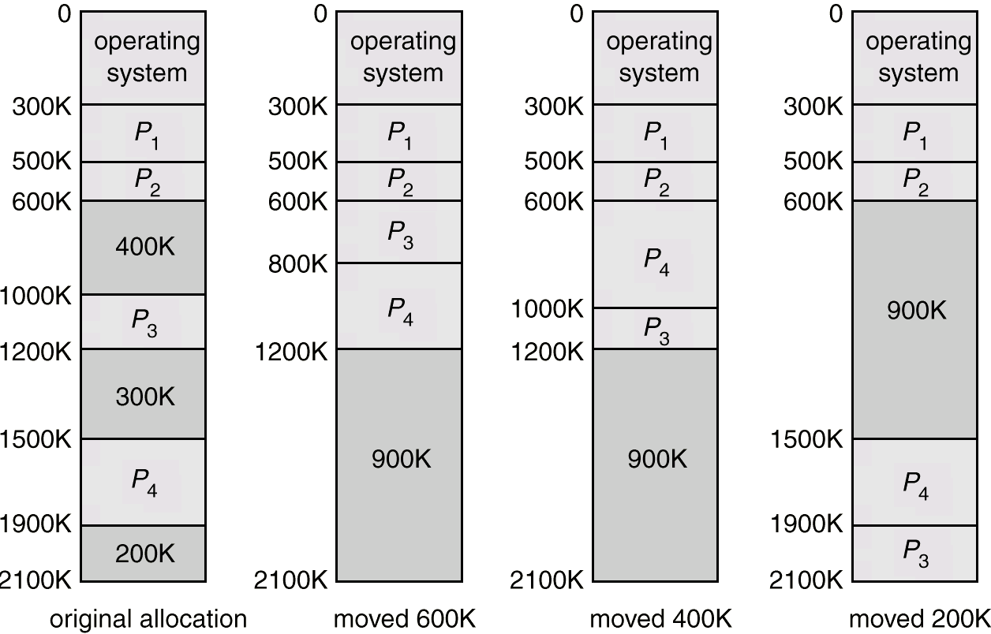
Contiguous Allocation (Cont.)

Slide 41
Fragmentation
External fragmentation（外碎片） – total memory space exists to satisfy a request, but it is not contiguous.（整个内存空间用来满足一个请求，但它不是连续的。）
Internal fragmentation（内碎片） – allocated memory may be slightly larger than requested memory; this size difference is memory internal to a partition, but not being used.（分配的内存可能比申请的内存大一点，这两者之间的差别是内部不被使用的簇）
Reduce external fragmentation by compaction（通过紧缩来减少外碎片）Shuffle memory contents to place all free memory together in one large block.（把一些小的空闲内存结合成一个大的块。）
  Compaction is possible only if relocation is dynamic, and is done at execution time.（只有重定位是动态的时候，才有可能进行紧缩，紧缩在执行时期进行）
  I/O problem（I/O问题）
    Latch job in memory while it is involved in I/O.（当I/O的时候，把工作锁定在内存中。）
    Do I/O only into OS buffers.（只对操作系统的缓冲区进行I/O。）

Slide 42
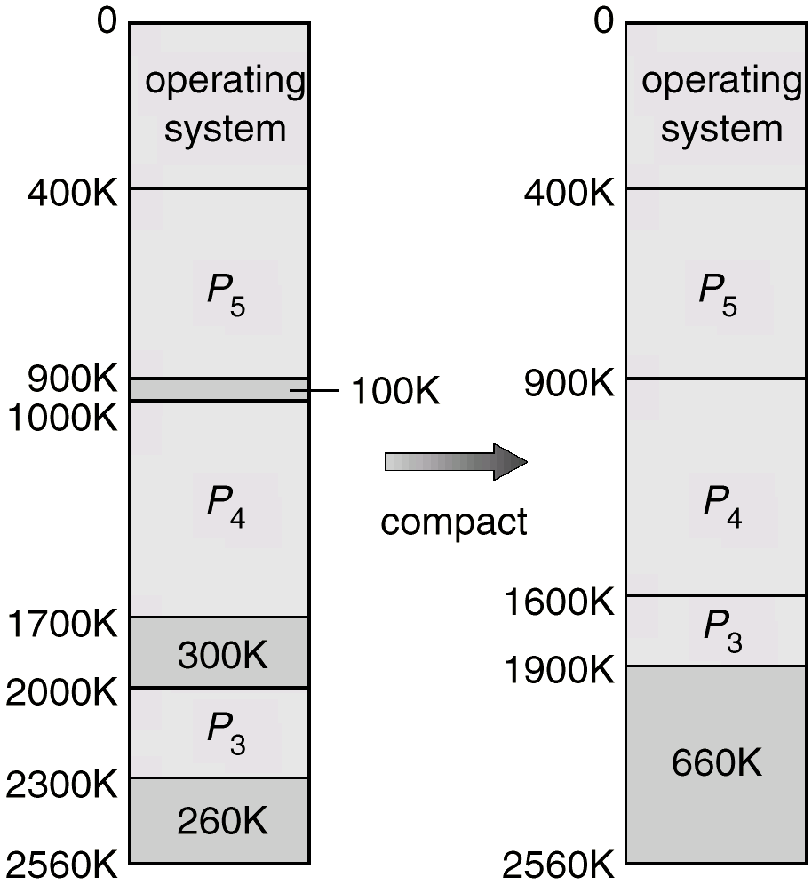
Fragmentation
动态重定位是解决存储碎片问题的一种途径，但要移动大量信息从而浪费处理机时间,代价比较高,且 必须获得硬件支持。
只有具有动态重定位硬件机构的计算机系统，才有可能采用动态重定位可变分区管理技术，

Slide 43
paging
还有别的办法能解决外碎片吗？
动态分区产生外碎片的原因是什么？
这是因为这种分配要求把作业必须安置在一连续存储区内的缘故。
如果允许物理地址空间非连续，是否可以解决？
分页存储管理是解决存储碎片的一种方法，要避开连续性要求，允许进程的物理地址空间不连续。

Slide 44
Paging
Logical address space of a process can be noncontiguous; process is allocated physical memory whenever the latter is available.（进程的逻辑地址空间可以是不连续的，如果有可用的物理内存，它将分给进程。）
Divide physical memory into fixed-sized blocks called frames (size is power of 2, between 512 bytes and 8192 bytes).（把物理内存分成大小固定的块。）
Divide logical memory into blocks of same size called pages.（把逻辑内存也分为固定大小的块，叫做页。）
Keep track of all free frames.（保留所有空闲帧的记录。）
To run a program of size n pages, need to find n free frames and load program.（运行一个有N页大小的程序，需要找到N个空的页框读入程序。）
Set up a page table to translate logical to physical addresses. （建立一个页表，把逻辑地址转换为物理地址。）
Internal fragmentation.（内碎片。）

Slide 45

Paging Example

Slide 46
Address Translation Scheme
Address generated by CPU is divided into（CPU产生的地址被分为）:
  Page number (p) （页号）– used as an index into a page table which contains base address of each page in physical memory.（它包含每个页在物理内存中的基址，用来作为页表的索引。）
  Page offset (d) （偏移）– combined with base address to define the physical memory address that is sent to the memory unit.（同基址相结合，用来确定送入内存设备的物理内存地址。）
  For given logical address space 2^{m} and page size 2^{n}
page number
page offset
p
d
m - n
n

Slide 47
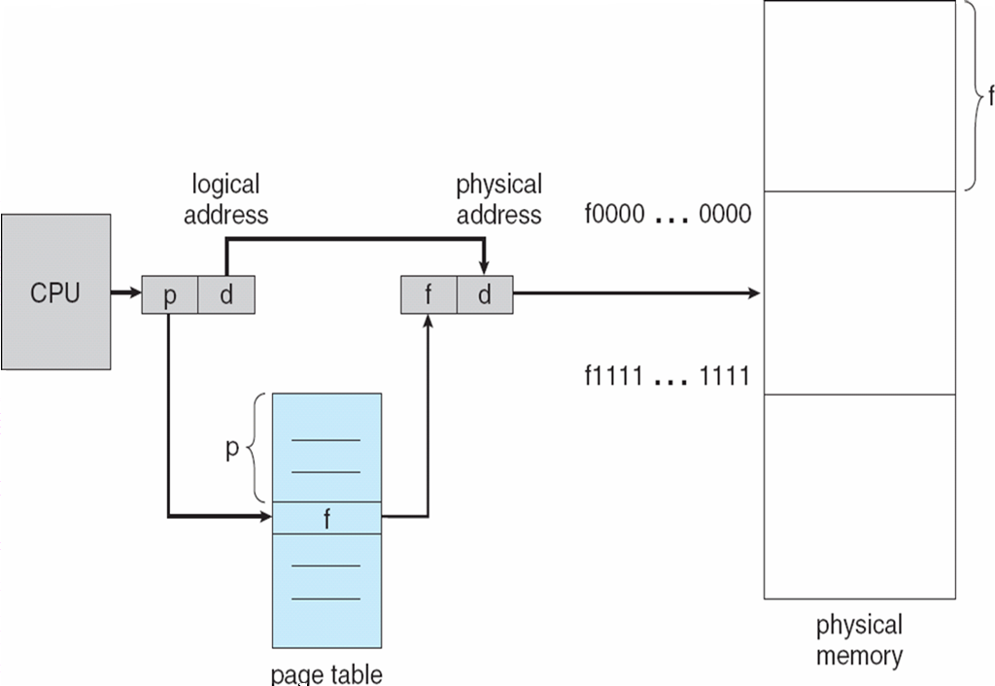
Address Translation Architecture

Slide 48
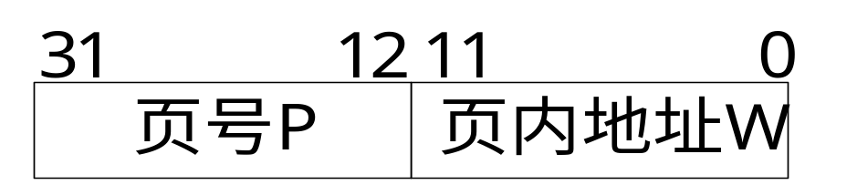
地址结构
图中的地址长度为32位，允许地址空间的大小最多为1M个页。
程序经过编译链接后形成逻辑地址，对某特定机器其地址结构是一定的。若给定一个逻辑地址为A(十进制)，页面大小为L，则页号P和页内地址W可按下式求得：
P = A/L （整除）
W=A MOD L （取余）

Slide 49
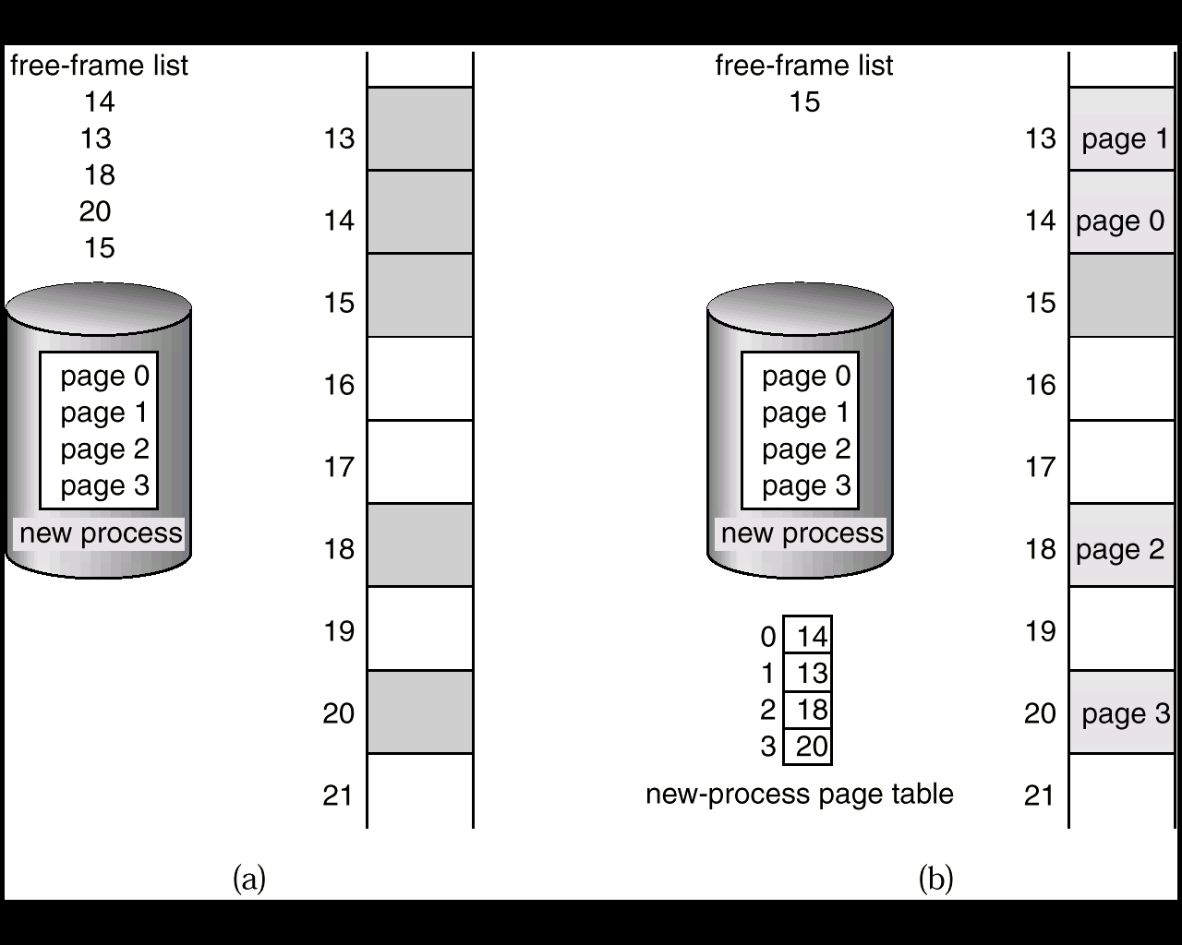
Paging Example

Slide 50
Implementation of Page Table
Page table is kept in main memory.（页表被保存在主存中）
Page-table base register (PTBR) points to the page table.（页表基址寄存器指向页表）
Page-table length register (PRLR) indicates size of the page table.（页表限长寄存器表明页表的长度）
In this scheme every data/instruction access requires two memory accesses. One for the page table and one for the data/instruction.（在这个机制中，每一次的数据/指令存取需要两次内存存取，一次是存取页表，一次是存取数据）
The two memory access problem can be solved by the use of a special fast-lookup hardware cache called associative registers or translation look-aside buffers (TLBs). (通过一个联想寄存器，可以解决两次存取的问题）

Slide 51
Associative Register
Associative registers – parallel search （联想寄存器—并行查找）
Address translation (p, d)（地址转换）
  If p is in associative register, get frame # out. （如果p在联想寄存器中，把页框#取出来。）
  Otherwise get frame # from page table in memory.（否则从内存中的页表中取出页框#。）
Page #
Frame #

Slide 52

Implementation of Page Table

Slide 53
Effective Access Time
Associative Lookup = ε time unit（联想寄存器的查找需要时间ε）
Assume memory cycle time is 1 microsecond（假设内存一次存取要1微秒）
Hit ration – percentage of times that a page number is found in the associative registers; ration related to number of associative registers.（命中率—在联想寄存器中找到页号的比率，比率与联想寄存器的大小有关。）
Hit ratio = α
Effective Access Time (EAT)（有效存取时间）
EAT = (1 + ε) α + (2 + ε)(1 – α)
= 2 + ε – α

Slide 54
Effective Access Time
例如，假设检索联想存储器的时间为20ns，访问内存的时间为100ns，访问联想存储器的命中率为85%，则CPU存取一个数据的平均时间:
  T=0.85*120+0.15*220=135ns，
访问时间只增加35%。如果不引入联想存储器，其访问将延长一倍（达200ns）。

Slide 55
基本的地址变换机构
实现从逻辑地址到物理地址的转换:将用户程序中的页号变换成内存中的物理块号
地址变换机构：
  页表寄存器
  有效地址寄存器（逻辑地址寄存器）
  物理地址寄存器
  页表
  PCB中增加存放页表始址和页表长度的项

Slide 56
地址变换过程
按页的大小分离出页号和位移量，放入有效地址寄存器中
将页号与页表长度进行比较，如果页号大于页表长度，越界中断；
以页号为索引查找页表:将页表始址与页号和页表项长度的乘积相加，便得到该表项在页表中的位置，于是可从中得到该页的物理块号；
将该物理块号装入物理地址寄存器的高址部分；
将有效地址寄存器中的位移量直接复制到物理地址寄存器的低位部分，从而形成内存地址。

Slide 57
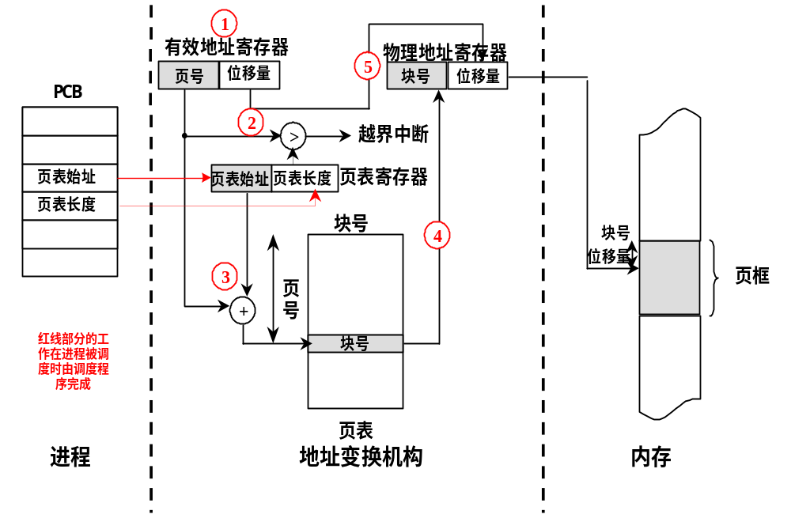
分页地址变换机构工作原理

Slide 58
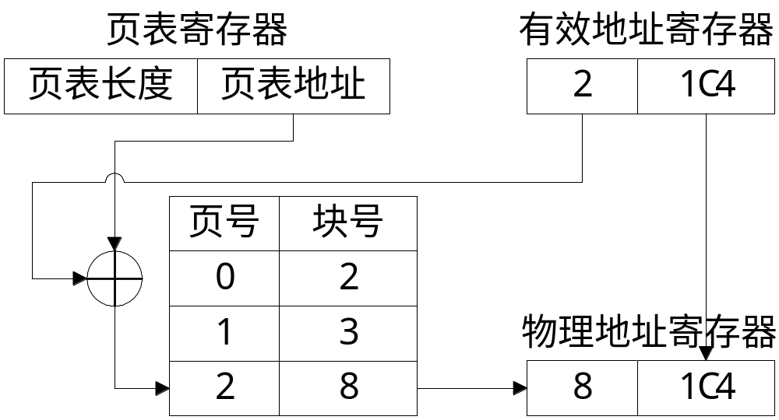
页式地址变换举例

Slide 59
页式地址变换
虚地址（逻辑地址、程序地址）以十六进制、八进制、二进制的形式给出
  将虚地址转换成二进制的数；
  按页的大小分离出页号和位移量（低位部分是位移量，高位部分是页号）；
  将位移量直接复制到内存地址寄存器的低位部分；
  以页号查页表，得到对应页装入内存的块号，并将块号转换成二进制数填入地址寄存器的高位部分，从而形成内存地址。

Slide 60
页式地址变换
虚地址以十进制数给出
  页号＝虚地址％页大小
  位移量＝虚地址 mod 页大小
以页号查页表，得到对应页装入内存的块号
内存地址＝块号×页大小＋位移量

Slide 61
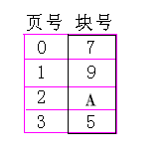
页式地址变换举例
例1：有一系统采用页式存储管理，有一作业大小是8KB，页大小为2KB，依次装入内存的第7、9、A、5块，试将虚地址0AFEH，1ADDH转换成内存地址。
虚地址0AFEH
0000 1010 1111 1110
P＝1 W＝010 1111 1110
MR＝0100 1010 1111 1110
＝4AFEH

Slide 62
页式地址变换举例
虚地址1ADDH
0001 1010 1101 1101
P＝3
W＝010 1101 1101
MR＝0010 1010 1101 1101
＝2ADDH

Slide 63
页式地址变换举例
例2：有一系统采用页式存储管理，有一作业大小是8KB，页大小为2KB，依次装入内存的第7、9、10、5块，试将虚地址7145，3412转换成内存地址。

Slide 64
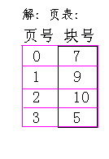
页式地址变换举例
虚地址 3412
P＝3412 ％ 2048 ＝1
W＝ 3412 mod 2048
＝ 1364
MR=9*2048+1364=19796
虚地址3412的内存地址是：19796

Slide 65
页式地址变换举例
虚地址 7145
P＝7145 ％ 2048 ＝3
W＝7145 mod 2048
＝1001
MR=5*2048+1001=11241
虚地址7145的内存地址是：11241

Slide 66
Memory Protection
Memory protection implemented by associating protection bit with each frame.（内存的保护由与每个页框相连的保护位来执行。）
Valid-invalid bit attached to each entry in the page table（有效-无效位附在页表的每个表项中）:
  “valid” indicates that the associated page is in the process’ logical address space, and is thus a legal page.（“有效”表明相关的页在进程的逻辑地址空间，以及是一个合法的页。）
  “invalid” indicates that the page is not in the process’ logical address space.（“无效”表明页不在进程的逻辑地址空间中。）
Notes:
虽然每个进程可用的地址空间可以很大,但实际上大多数进程只用很小一部分,所以如果依据最大的地址空间来给每个进程创建一个页表,就会造成极大的浪费.所以一些系统提供了页表长度寄存器,用以指明进程的页表长度.这样,就可以依据页表长度寄存器的值来检查地址引用是否越界.

Slide 67

Memory Protection

Slide 68
Two-Level Page-Table Scheme
8 0386的逻辑地址有2³²B，如页面大小为4KB（2¹²B），则页表项达1M个，设每个页表项占用4B，则每个进程的页表占用4MB内存空间，还要求是连续的，显然这是不现实的。
解决:在80386中，为了减少页表所占用的连续的内存空间，采用了两级页表机制.

Slide 69
Two-Level Page-Table Scheme
将页表进行分页。每个页面的大小与内存物理块的大小相同，并为它们进行编号，可以离散地将各个页面分别存放在不同的物理块中，为此再建立一张页表，称为外层页表（页表目录），即第一级页表，其中的每个表目是存放某个页表的物理地址。第二级才是页表（其中每个物理块上的页表叫做页表分页），其中的每个表目所存放的才是页的物理块号。

Slide 70
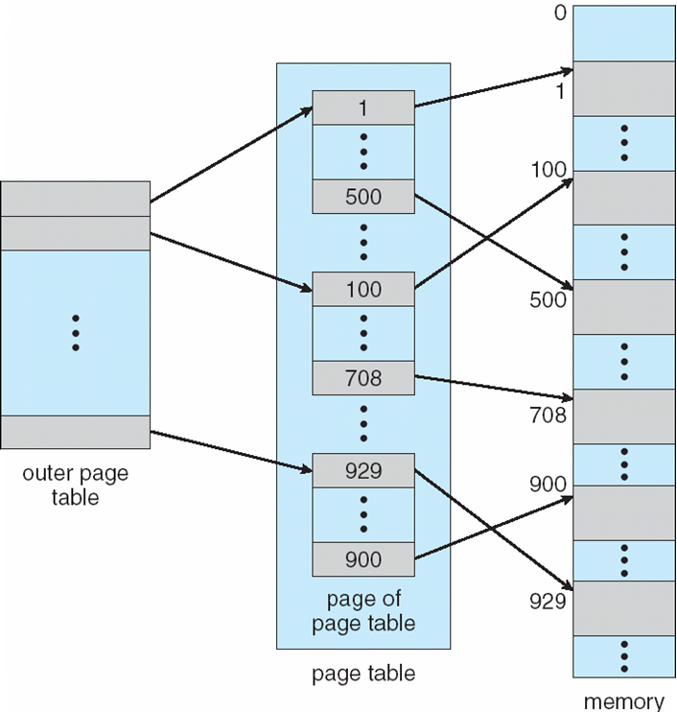
Two-Level Page-Table Scheme

Slide 71
Two-Level Paging Example
A logical address (on 32-bit machine with 4K page size) is divided into（一个逻辑地址被分为）:
  a page number consisting of 20 bits.（一个20位的页号。）
  a page offset consisting of 12 bits.（一个12位的偏移。）
Since the page table is paged, the page number is further divided into（页表页被分为）:
  a 10-bit page number. （一个10位的页号。）
  a 10-bit page offset.（一个10位的偏移。）
Thus, a logical address is as follows（因此，一个逻辑地址表示如下）:
where p_{i} is an index into the outer page table, and p₂ is the displacement within the page of the outer page table.
page number
page offset
p_{i}
p₂
d
10
10
12

Slide 72

Address-Translation Scheme
Address-translation scheme for a two-level 32-bit paging architecture（一个两级32位分页结构的地址转换机制）

Slide 73


Three-level Paging Scheme

Slide 74
Multilevel Paging and Performance
Since each level is stored as a separate table in memory, covering a logical address to a physical one may take four memory accesses.（由于每一级都分开的以表的形式存储在内存中，把一个逻辑地址转换为一个物理地址可能要进行4次内存存取。）
多级页表的引入，使逻辑地址到物理地址的变换时间增加了许多:二级页表需三次访存,三级页表需四次访存,四级页表需五次访存
Even though time needed for one memory access is quintupled, caching permits performance to remain reasonable.（尽管每次内存存取的时间是很大的，高速缓存使执行的时间还是可以接受的。）
Cache hit rate of 98 percent yields（如果缓存的命中率有98%）则:
effective access time = 0.98 x 120 + 0.02 x 520
= 128 nanoseconds.
which is only a 28 percent slowdown in memory access time.（这只把内存存取时间降低了28%。）

Slide 75
Hashed Page Tables
Common in address spaces > 32 bits
The virtual page number is hashed into a page table
  This page table contains a chain of elements hashing to the same location
Virtual page numbers are compared in this chain searching for a match
  If a match is found, the corresponding physical frame is extracted

Slide 76

Hashed Page Table

Slide 77
Inverted Page Table
通常的页表为每个进程设置一张页表，其不足之处是浪费内存空间
解决：倒置页表，按照整个物理内存建造一张表
One entry for each real page of memory.（内存中的每一块在表中占一项。 ）
Entry consists of the virtual address of the page stored in that real memory location, with information about the process that owns that page.（每项包含存储在物理内存的进程的逻辑页号和进程标示。）
Decreases memory needed to store each page table, but increases time needed to search the table when a page reference occurs.
（减少了页表占用的内存空间量,但是增加了查找表的时间，因为页表是按物理块的顺序组织的，而查找是按虚地址进行的。 ）
Use hash table to limit the search to one — or at most a few — page-table entries.（使用哈希表来减少搜索。）

Slide 78

Inverted Page Table Architecture

Slide 79
Shared Pages
Shared code（共享代码）
  One copy of read-only (reentrant) code shared among processes (i.e., text editors, compilers, window systems).（一个只读（可再入）代码可由进程共享。）
  Shared code must appear in same location in the logical address space of all processes.（共享代码出现在所有进程的逻辑地址空间的相同位置。）
Private code and data （私有代码和数据）
  Each process keeps a separate copy of the code and data.（每个进程保留一个代码和数据的私有拷贝。）
  The pages for the private code and data can appear anywhere in the logical address space.（私有代码和数据的页可以出现在逻辑地址空间的任何地方。）

Slide 80

Shared Pages Example

Slide 81
纯分页的特点
特点：
  没有外碎片，每个内碎片不超过页大小。
  一个程序不必连续存放。
  程序全部装入内存。

Slide 82
Segmentation
Memory-management scheme that supports user view of memory. （内存管理机制支持用户观点的内存。）
A program is a collection of segments. A segment is a logical unit such as（一个程序是一些段的集合，一个段是一个逻辑单位，如：）:
main program,
procedure,
function,
local variables, global variables,
common block,
stack,
symbol table, arrays

Slide 83

User’s View of a Program

Slide 84
Logical View of Segmentation
1
1
4
2
3
4
2
3
user space
physical memory space

Slide 85
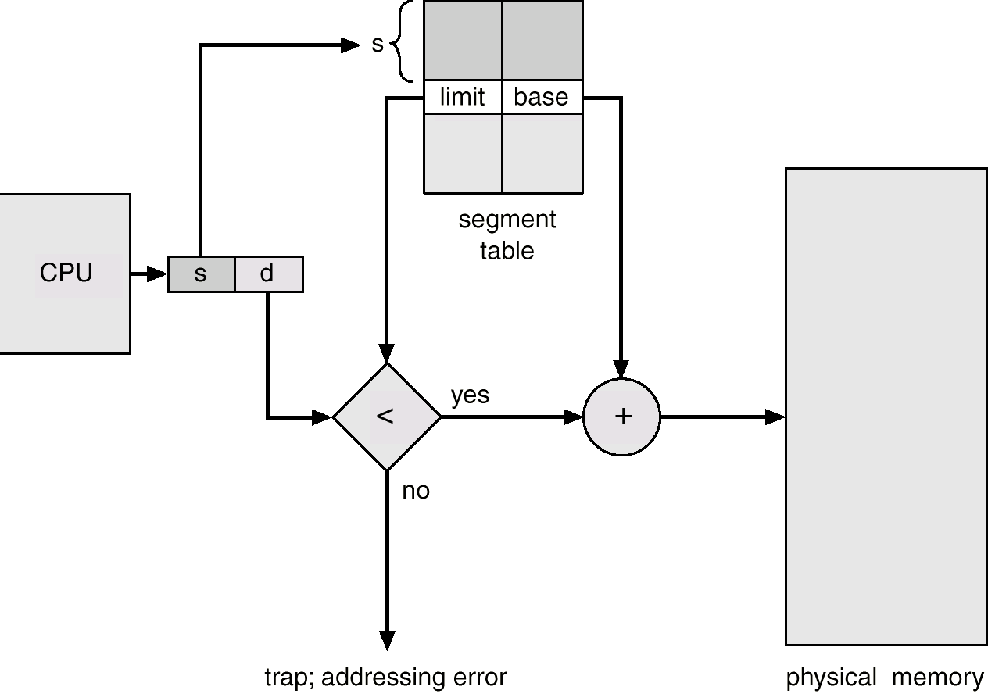
Segmentation Hardware

Slide 86
Segmentation Architecture
Logical address consists of a two tuple（一个逻辑地址是两个向量的集合）:
<segment-number, offset>,
Segment table– maps two-dimensional physical addresses; each table entry has（段表 - 映射二维物理地址，每个表项包括）:
  base– contains the starting physical address where the segments reside in memory.（基址 - 包括内存中段物理地址的起始地址。）
  limit – specifies the length of the segment.（限长 - 指定段的长度。）
Segment-table base register (STBR) points to the segment table’s location in memory.（段表基址寄存器指向段表在内存中的地址。）
Segment-table length register (STLR) indicates number of segments used by a program;（段表限长寄存器表明被一个程序所使用的段的数目。）
segment number s is legal if s < STLR.

Slide 87
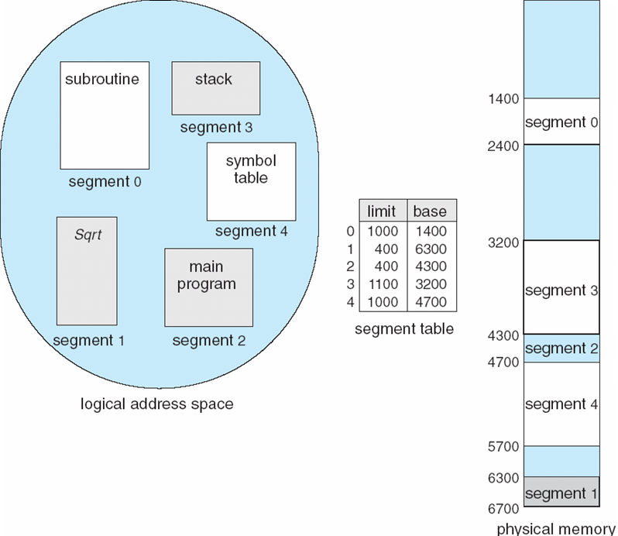
Example of Segmentation

Slide 88
地址变换过程
系统将逻辑地址中的段号S与段表长度TL进行比较。若 S≥TL，访问越界；
若未越界，则根据段表的始址和该段的段号，计算出该段对应段表项的位置，从中读出该段在内存中的起始地址；
然后再检查段内地址d是否超过该段的段长SL。若超过，即 d≥SL，同样发出越界中断信号；
若未越界，则将该段的基址与段内地址d相加，得到要访问的内存物理地址。

Slide 89
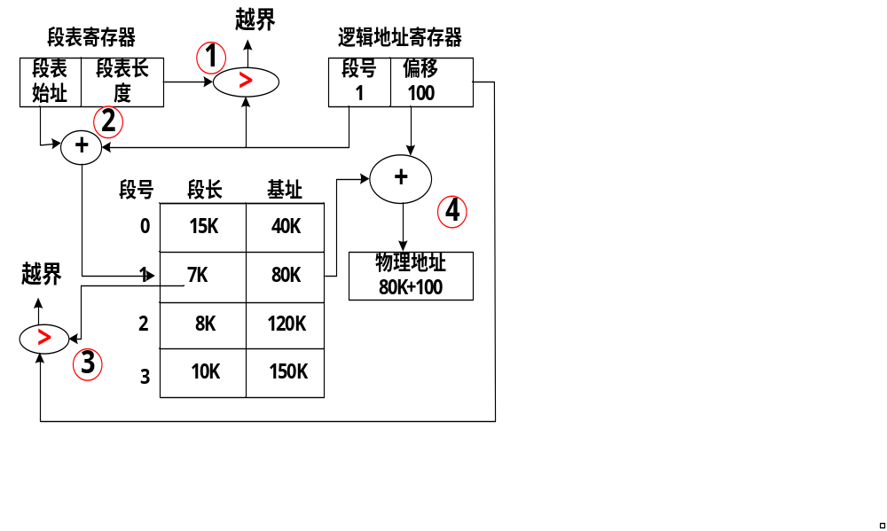
地址变换

Slide 90
Segmentation Architecture (Cont.)
Relocation.（重定位）
  dynamic（动态）
  by segment table （由段表来执行）
Sharing.（共享）
  shared segments（共享的段）
  same segment number （同样的段号）
Allocation.（分配）
  first fit/best fit（首先/最佳适配）
  external fragmentation（外碎片）

Slide 91
Segmentation Architecture (Cont.)
Protection. With each entry in segment table associate（保护，每个段表的表项有）:
  validation bit（有效位） = 0 ⇒ illegal segment
  read/write/execute privileges（读/写/执行权利）
Protection bits associated with segments; code sharing occurs at segment level.（保护位同段相联系，在段的级别进行代码共享。）
Since segments vary in length, memory allocation is a dynamic storage-allocation problem.（由于段的各个长度不同，内存分配是一个动态存储-分配问题。）
A segmentation example is shown in the following diagram
（下面的是一个段的共享例子）

Slide 92


Slide 93
分段的特点
程序通过分段(segmentation)划分为多个模块，如代码段、数据段、共享段。
  可以分别编写和编译
  可以针对不同类型的段采取不同的保护
  可以按段为单位来进行共享，包括通过动态链接进行代码共享
特点：
  没有内碎片，外碎片可以通过内存紧缩来消除。
  便于改变进程占用空间的大小。
  进程全部装入内存。

Slide 94
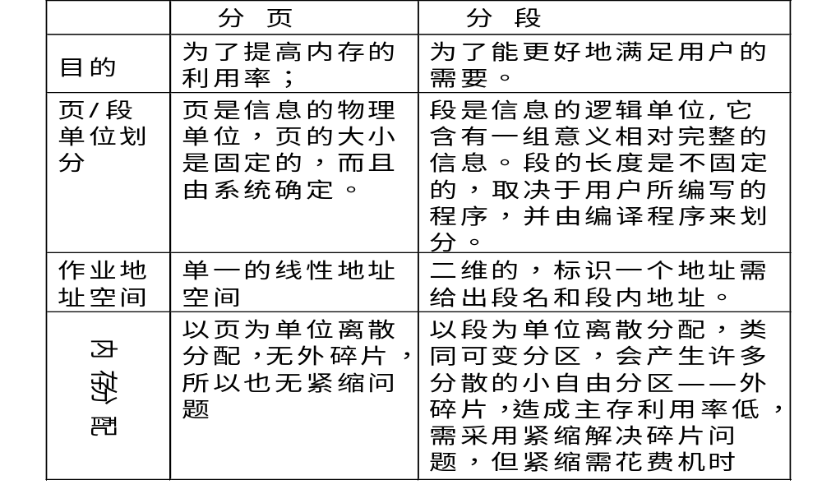
分页和分段比较

Slide 95
Segmentation with Paging段页式
分页和分段存储管理方式都各有其优缺点。如果对两种存储管理方式“各取所长”后，则可以形成一种新的存储管理方式的系统——段页式系统。
既具有分页系统能有效地提高内存利用率的优点，又具有分段系统能很好地满足用户需要的长处，是一种有效的存储管理方式。

Slide 96
Segmentation with Paging
基本原理
  将整个主存划分成大小相等的物理块（页框）
  把用户程序按程序的逻辑关系分为若干个段，并为每个段赋予一个段名
  把每个段划分成若干页，以页框为单位离散分配。
  地址结构由段号、段内页号和页内地址三部分组成
段号（S） 段内页号（P） 页内地址（W）

Slide 97
Segmentation with Paging
为了实现从逻辑地址到物理地址的变换，系统中需同时配置段表和页表。
由于将段中的页进行离散地分配，段表中的内容不再是段的内存始址和段长，而是页表始址和页表长度。
段号 页表 长度 页表始址
段表项

Slide 98
段表、页表与内存关系
段表地址寄存器
页号 | 其他 | 页面
1 |  | 12
2 |  | 19
3 |  | 21
4 |  | 8
5 |  | 10
段表长度 起始地址
段号 | 其他 | 页表长度 | 起始地址
0 |  | 5 | 1024
1 |  | 7 | 1029
2 |  | 9 | 1036
页号 | 其他 | 页面
1 |  | 29
3
…

Slide 99
Address translation in Segmentation with Paging
段表寄存器 越界中断
段表始址 段表长度
段号（S） 段内页号（P） 页内地址（W）
﹥
+
段 表
0
1
2
3
页 表
0
1
2
3
+
块 号b 块内地址

Slide 100
Address translation in Segmentation with Paging
在段页式系统中，有一个段表寄存器，存放段表始址和段长TL。
地址变换
  将段号S与段长TL进行比较
  若S＜TL，表示未越界，于是利用段表始址和段号求出该段对应的段表项在段表中的位置，从中得到该段的页表始址与页表长度
  将逻辑地址中的段内页号P与页表长度PL进行比较:若P＜PL，则用页号来获得对应页的页表项位置，从中读出该页所在的物理块号b
  用块号 b和页内地址构成物理地址

Slide 101
Address translation in Segmentation with Paging
在段页式系统中，为了获取一条指令或数据，需三次访问内存。
  第一次是访问内存中的段表，从中取得页表始址
  第二次是访问内存中的页表，从中取得物理块号，并将该块号与页内地址一起形成物理地址
  第三次才是真正从第二次访问所得到的物理地址中，取得指令或数据。

Slide 102
Example: The Intel Pentium
Supports both segmentation and segmentation with paging
CPU generates logical address
  Given to segmentation unit
    Which produces linear addresses
  Linear address given to paging unit
    Which generates physical address in main memory
  Segmentation and Paging units form the equivalent of MMU

Slide 103

Logical to Physical Address Translation in Pentium
逻辑地址是48位，由选择器和偏移构成
线性地址是32位，采用两级页表
物理地址是32位。

Slide 104
Segmentation with Paging – Pentium
每个进程最多有16K个段，每个段最长达4GB，页大小为4KB。逻辑地址为（selector, offset），其中selector为16位，包括13位的段号、1位指出是GDT 还是LDT中的段，2位作为保护位。
进程的逻辑地址空间分为两部分:
  第一部分 :8K个私有段,其信息放在LDT中;
  第二部分: 8K个共享段,其信息放在GDT中;
GDT：Global Descriptor Table, 共享段表。LDT：Local Descriptor Table,私有段表

Slide 105
Segmentation with Paging – Pentium
线性地址为32位，采用两级分页，每一级为10位，页内偏移为12位
物理地址的形成:段寄存器指向相应的段表得到该段的基址,基址与offset相加形成一个线性地址.该线性地址被分为两个10位的页号和一个12位的偏移量,两个10位的页号经两级页表可以得到该页的起始地址,该起始地址与偏移量相拼接,得到物理地址.
为了提高物理内存的使用效率,其页表可以交换到磁盘上.

Slide 106

Intel Pentium Segmentation

Slide 107

Pentium Paging Architecture

Slide 108

Example : Linear Address in Linux
Broken into four parts
The number of bits in each part of the linear address varies according to the architecture

Slide 109
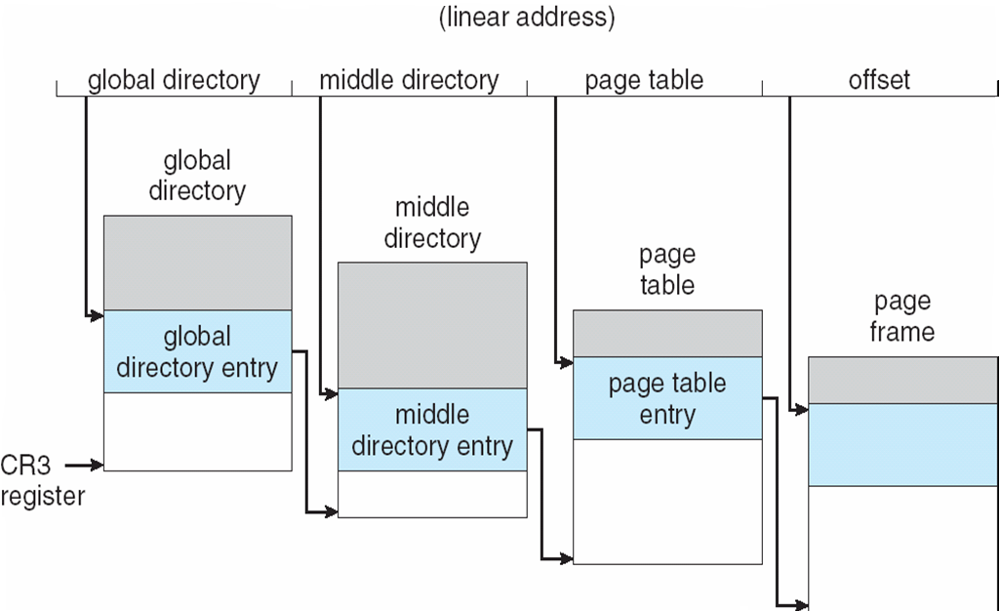
Three-level Paging in Linux

